Slide 1


TRƯỜNG TIỂU HỌC SỐ 1 BỒNG SƠN
MÔN TIẾNG VIỆT LỚP 5
BÀI 6: NGÔI SAO SÂN CỎ
NÀM
GV: NGUYỄN THỊ THÁI HÀ (Tiết 1)
NGUYỄN THỊ THANH THỌ (Tiết 2)
NĂM HỌC: 2024 - 2025

Slide 2


Slide 3




Kể tên các môn thể thao cá nhân và các môn thể thao đồng đội.

Slide 4



Môn thể thao cá nhân
Môn thể thao đồng đội
Bơi lội
Điền kinh
Bóng đá
Cầu lông
Đạp xe
Bắn súng hơi
Bóng chuyền
Bóng ném
Bowling
Quần vợt
Bóng rổ
Bắn cung

Slide 5
Thứ Sáu ngày 27 tháng 9 năm 2024
Tiếng Việt (Đọc):
Bài 6: NGÔI SAO SÂN CỎ

Slide 6


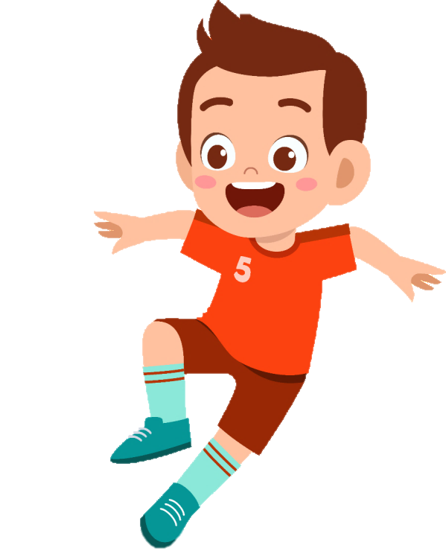
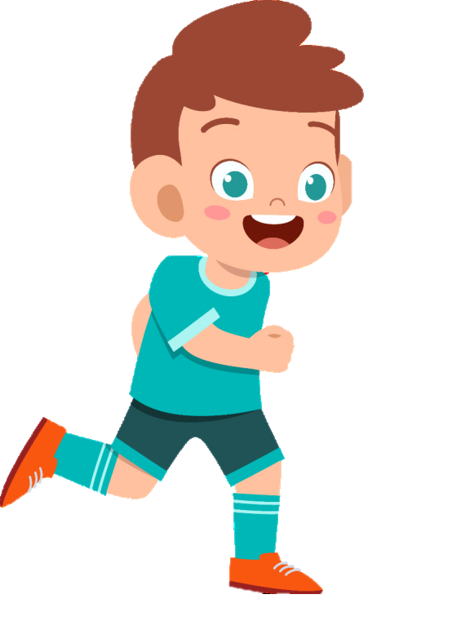


Slide 7

lăn xả
xô lên
lặng lẽ
làu bàu
nóng bừng

Slide 8

/
Tôi ngẩn ra giây lát rồi tức tốc chạy theo Vĩnh, cứ như vừa đón được một đường bóng đồng đội chuyền đến cho tôi.
/
/
//

Slide 9


Hiệp sau đừng ích kỉ thế.
Tớ không đá nữa, xem các cậu làm được gì.

Slide 10

Gay cấn
có xung đột gay gắt gây hấp dẫn, hồi hộp. + lăn xả: lao vào một cách kiên quyết, bất kể khó khăn, nguy hiểm.

Slide 11
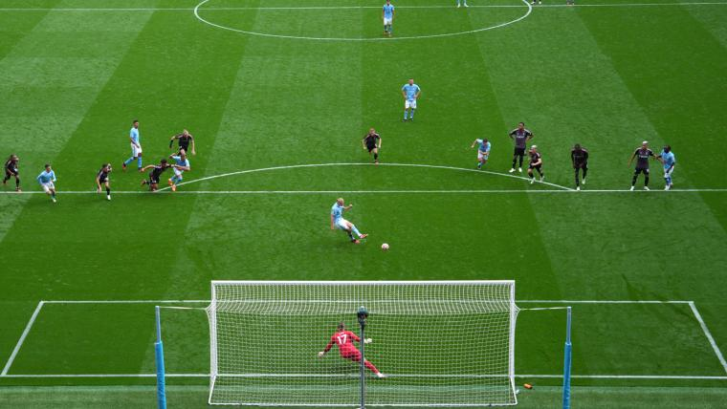
Là khu vực hình chữ nhật quanh khung thành. Từ hai cột khung thành, người ta kéo một đường dài 16m50 sang mỗi bên đường biên. Từ hai điểm đó dựng hai đường thẳng song song dài 16m50, sau đó nối hai đầu còn lại của hai đường thẳng song song bằng một đường thẳng. Trong vòng cấm địa, bất cứ lỗi nào của cầu thủ cũng sẽ bị phạt bằng một quả phạt đền (đá phạt trực tiếp, cách khung thành 11 mét).
Vòng cấm địa

Slide 12
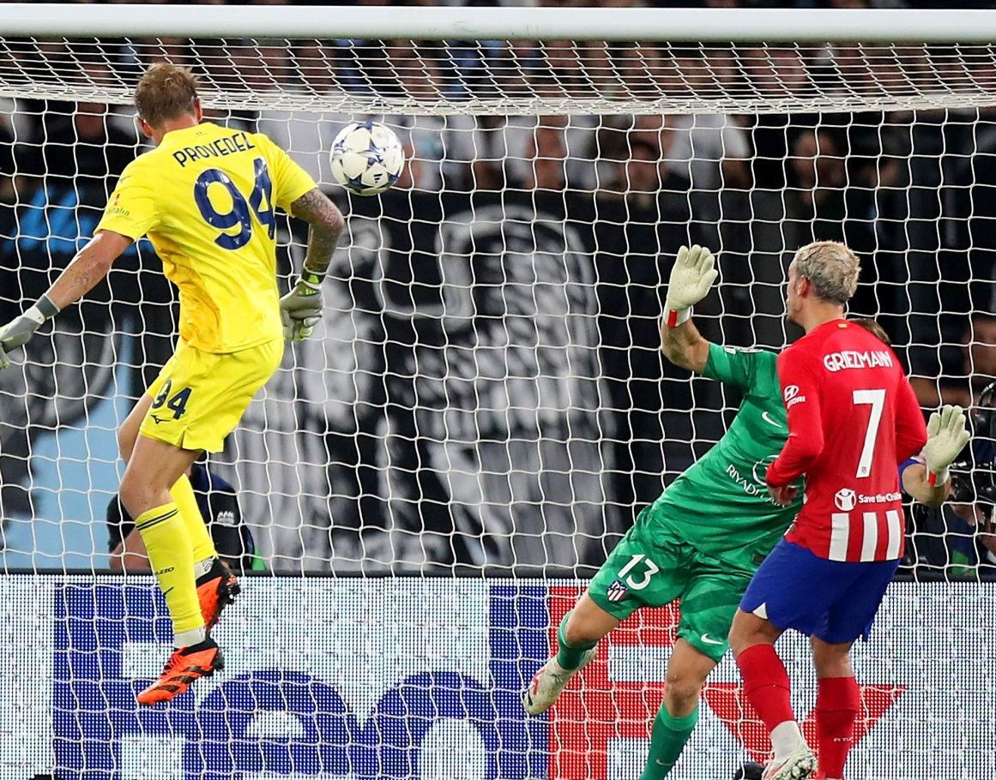
Tạo ra bàn thắng
Ghi bàn

Slide 13



LUYỆN ĐỌC TRONG NHÓM
Tiêu chí đánh giá
Đọc đúng
Đọc to, rõ
Đọc ngắt, nghỉ, đúng nhịp.

Slide 14

LUYỆN ĐỌC TRƯỚC LỚP
Tiêu chí đánh giá
1. Đọc đúng
2. Đọc to, rõ
3. Đọc ngắt, nghỉ đúng nhịp

Slide 15


Slide 16


Tìm các thông tin về câu chuyện theo gợi ý
Thời gian
Địa điểm
Các nhân vật
Sáng nay
Sân đá bóng
Việt, Mạnh, Chiến, Vĩnh, Long
Nhân vật chính
Việt

Slide 17

Việt được giới thiệu như thế nào ở đầu câu chuyện?
Việt được bạn bè khu phố nhận xét là một cầu thủ xuất sắc và Việt muốn thể hiện điều đó với các bạn ở trường.

Slide 18

Ở đầu trận bóng, hành động của Mạnh và Việt khác nhau ra sao? Những hành động đó cho biết điều gì về hai bạn?
Mạnh: chuyền bóng cho bạn; Việt: không muốn chuyền cho ai vì không muốn nhường cơ hội ghi bàn.
Mạnh: biết phối hợp trong thể thao, biết đoàn kết khi thi đấu;
Việt: thi đấu cá nhân, không phối hợp với đồng đội, muốn thể hiện mình là một ngôi sao.

Slide 19
Ở đầu trận bóng, hành động của Mạnh và Việt khác nhau ra sao? Những hành động đó cho biết điều gì về hai bạn?
Mạnh: Chuyền bóng cho bạn, biết phối hợp trong thể thao, biết đoàn kết khi thi đấu
Việt: Không muốn chuyền cho ai vì không muốn nhường cơ hội ghi bàn.
- Thi đấu cá nhân, không phối hợp với đồng đội, muốn thể hiện mình là một ngôi sao.

Slide 20


Vì sao Việt không đá hiệp hai nữa? Theo em, Việt đã nhận ra được điều gì khi xem hiệp đấu thứ hai không có mình?
Việt không đá hiệp 2 nữa vì Việt tức giận và dỗi dằn khi các bạn nhận xét là Việt ích kỉ, không chuyền bóng cho ai. Khi xem hiệp hai không có mình, Việt nhận ra:
1/ Giữ bóng không chuyền cho người khác là một việc làm ích kỉ, thiếu tính đồng đội;
2/ Bàn thắng ghi bởi pha phối hợp đồng đội là một bàn thắng rất đẹp;
3/ Không có mình, đội bóng vẫn có thể đá rất tốt.
Ngoài ra, Việt còn thể hiện mong muốn được phối hợp cùng các bạn ghi bàn qua câu “Nếu tôi là một trong ba đứa, bàn thắng có đẹp thế không?”

Slide 21
5. Em hiểu như thế nào về câu cuối cùng trong bài đọc?
Tôi ngẩn ra giây lát rồi tức tốc chạy theo Vĩnh, cứ như vừa đón được một đường bóng đồng đội chuyền đến cho tôi.
Đồng đội không quay lưng lại với Việt dù cậu ích kỉ mà vẫn cho cậu cơ hội vào sân bóng để sửa chữa sai lầm, có lẽ lần này Việt sẽ biết cách xử lí tình huống với tinh thần tập thể.

Slide 22

Bài đọc kể về một trận đấu đáng nhớ của Việt cùng đồng đội. Qua trận đấu, Việt nhận ra một bài học ý nghĩa cho bản thân: đừng tham lam, ích kỉ chỉ nghĩ đến mình mà cần nghĩ cho cả tập thể.

Slide 23


TIẾT 2

Slide 24


Slide 25
HOẠT ĐỘNG NHÓM 4
Nhóm trưởng điều hành nhóm lần lượt làm bài 1, 2, 3 trong vở bài tập.

Slide 26
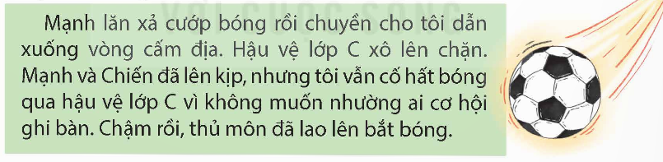
Thứ Sáu ngày 27 tháng 9 năm 2024
Tiếng Việt (Đọc):
Bài 6: NGÔI SAO SÂN CỎ
(Tiết 2: Luyện tập)
1. Những từ ngữ nào trong đoạn dưới đây chỉ sự vật, hoạt động trong một trận đấu bóng đá?
2. Tìm thêm từ ngữ chỉ sự vật, hoạt động trong một trận đấu bóng đá.
3. Đặt câu nối tiếp câu cho trước, trong đó có sử dụng đại từ thay thế cho phần in đậm.

Slide 27
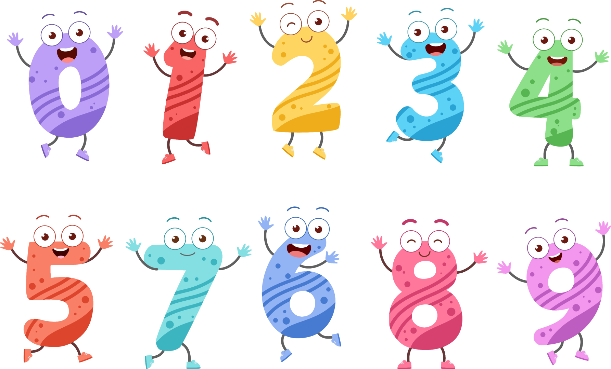
1. Những từ ngữ nào trong đoạn dưới đây chỉ sự vật, hoạt động trong một trận đấu bóng đá?
Sự vật | Hoạt động
Lăn xả,
cướp bóng,
chuyền,
Bóng,
vòng cấm địa,
dẫn (xuống),
xô lên,
chặn,
hất,
thủ môn
lao lên,
bắt bóng

Slide 28
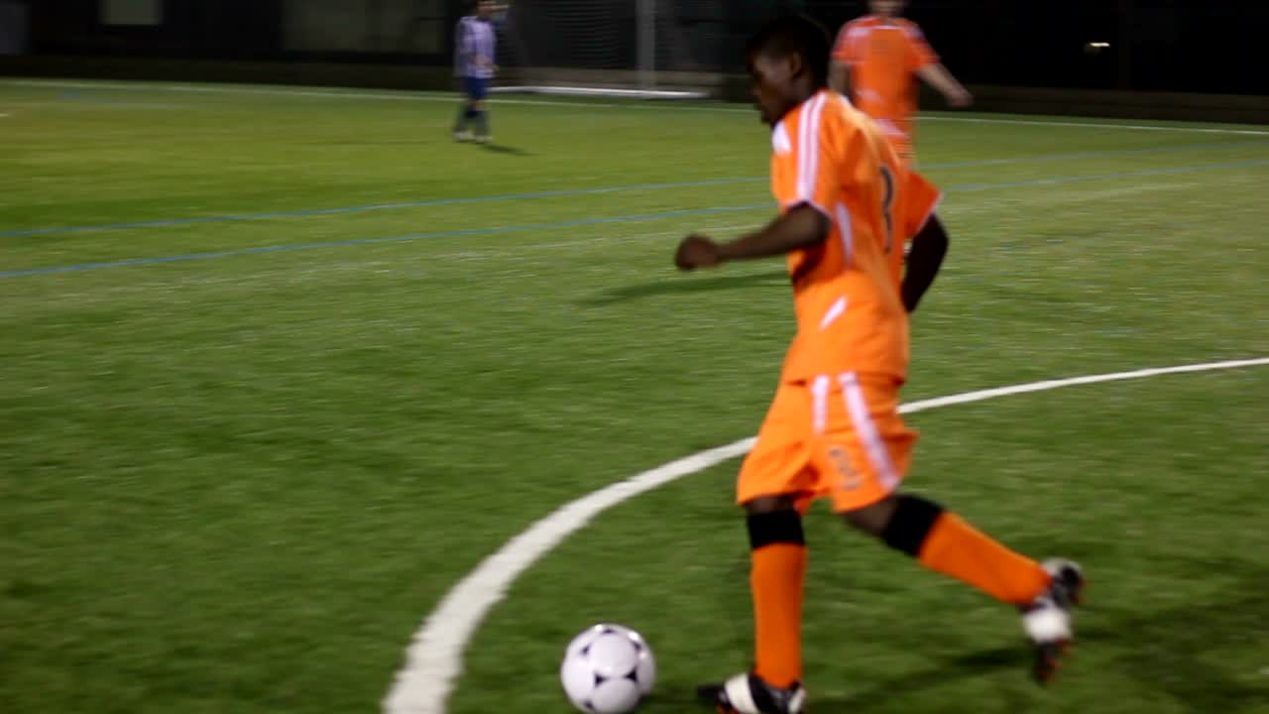
2. Tìm thêm từ ngữ chỉ sự vật, hoạt động trong một trận đấu bóng đá.

Slide 29
Sự vật | Hoạt động
tiền đạo, tiền vệ, trung vệ, huấn luyện viên,...
còi, khung thành, lưới, cỏ, chấm phạt đền, ...
rê, sút, tâng, tạt, cắt đỡ, (bóng), chạy, nhảy,..

Slide 30

3. Đặt câu nối tiếp câu cho trước, trong đó có sử dụng đại từ thay thế cho phần in đậm.
M: Mạnh lăn xả cướp bóng.
→ Mạnh lăn xả cướp bóng. Hậu vệ lớp C cũng vậy.
a. Bộ ba Long, chiến, Mạnh chuyền bóng rất ăn ý. Chúng chơi bóng như diễn tập, khiến cả sân hò reo cổ vũ, sôi động hẳn lên.
b. Lớp tôi càng đá càng hay. Trận đấu bóng nào lớp tôi cũng vậy. (hoặc: Còn lớp C chỉ mong thế mà không được.)
a. Bộ ba Long, Chiến, Mạnh chuyền bóng rất ăn ý.
b. Lớp tôi càng đá càng hay.

Slide 31



Luyện đọc lại bài: Ngôi sao sân cỏ
Chuẩn bị bài mới.

Slide 32


